Slide 1


Slide 2
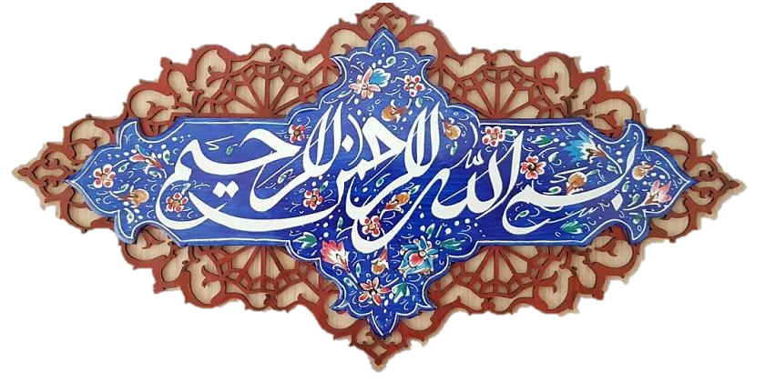

Slide 3
کنفرانس درس: هدیه های آسمانی
دبیر محترم : سرکار خانم منیره حسینی
نام و نام خانوادگی: ساجده صادقی
مدرسه: شهید افشاریان
کلاس:ششم همدلی

Slide 4
یکتا
درس اول

Slide 5
آن گاه که شب درآید و تاریکی آن بر جهان چیره شود،
آن گاه که ستاره ای بدرخشد و چشم ها از دیدنش خیره شوند
و آن گاه که ……
تو را می ستایم.
هرگاه ……
هرگاه به آسمان و زمین،
به صخره ها و کوه های سنگین
یا به درختان و گل های رنگین می نگرم،
تو را سپاس می گویم.
ای خدایِ مهربانِ من!
نسیمِ روح افزا نشانی از مهربانی ات
بادهای باران زا گواهِ رحمتِ آسمانی ات

Slide 6
صخر ههای سِتُرگ، کو ههای بزرگ، رودهای جاری و دریاهای پهناور، نشان دانایی و
توانایی ات.
تو را سپاس می گویم
که عطاهایت از سرِ مهربانی و نعمت هایت همگانی است.
به تو ایمان دارم و از تو راه می جویم
تنها از تو یاری می طلبم
و به تو تکیه می کنم
تو که در دوستی، بی همانند
در مهربانی، بی مانند
در بخشش، یکتا
و در لطف و نوازش، بی همتایی.

Slide 7
تو که پدیدآورنده ی آفریدگان
و مالک زمین و آسمانی.
از هر کس به من نزدیک تر
و از هر دوستی با من آشناتری.
ای خدای مهربان!
بیناترین بینا، زیباترین زیبا،
داناترین دانا،
خدای یکتا
خدای یگانه و بی همتا.
تو را این گونه سپاس می گویم:
« اَلحَمدُ لِلّٰهِ رَبِّ العالَمینَ »

Slide 8
بدانیم
یکی از اصول دینی و اعتقادی ما مسلمانان است. توحید یعنی خداوند » توحید «
یکتاست و جز او خدایی نیست. هم هی مسلمانان خدای یکتا را می پرستند؛ از
دستورهایش اطاعت می کنند و خواسته های خود را تنها به درگاه او می برند.
آنها هر روز در اذان، اقامه و نماز به یکتایی و یگانگی پروردگار شهادت می دهند
و او را ستایش م یکنند. خدایی که مهربان ترین مهربانان، بخشنده ترین
بخشندگان، داناترین دانایان و تواناترین قدرتمندان است؛ یکتا و یگانه ای که
هیچ مثل و مانندی ندارد.

Slide 9
خدای یگانه
تو خدای بی نظیری تو یگانه ای و دانا
تو چه خوب و مهربانی تو كه پاكی و توانا
تو به گوش ابر خواندی كه از آسمان ببارد
تو به آفتاب گفتی به زمین قدم گذارد
تو به چشمه یاد دادی ز دل زمین بجوشد
به گیاه تشنه گفتی كه از آب آن بنوشد
تو خدای بی همانندی هستی و کسی به دانایی تو وجود ندارد
تو خدای خوبی ها و مهربانی ها هستی و در حالی که پاکی، بر ههمه چیز قدرت مطلقی
تو به ابر دستور می دهی که باران ببارد
تو به خورشید دستور دادی که به زمین بتابد
تو به چشمه آموختی که از زمین بیرون بیاید
تو به گیاه با آب جان دادی

Slide 10
1) در شعر به کدام صفات خداوند اشاره شده است؟
2) پیام شعر را در چند جمله برای دوستانتان بیان کنید.
تو به ژاله امر كردی كه به برگ گل نشیند
به خزان اجازه دادی كه گُل از چمن بچیند
به هزار نقش زیبا گل و سبزه را كشیدی
شب و روز و كوه و دریا همه را تو آفر یدی
تو به قطره شبنم دستور دادی به روی گل بنشیند
تو به پاییز را جوری آفریدی که با آمدنش تمام گل ها خشک شوند
با گل و سبزه در طبیعت هزاران نقشه زیبا کشیدی
شب و روز کوه و دریا، همه را تو خلق کردی خدای من
ناصر علی اكبر سلطان با اندكی تغییر

Slide 11
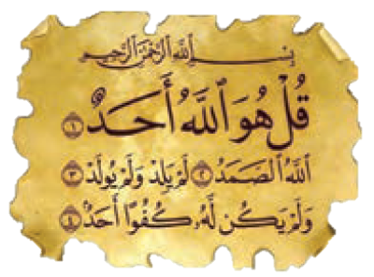
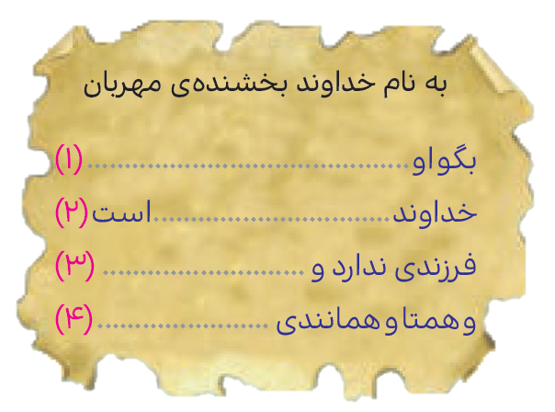
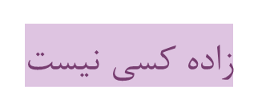
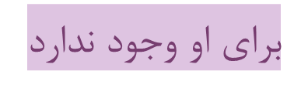
تدبّر کنیم : این سوره را بخوانید و ترجمه ی آن را بنویسید.
خداوند یکتاست
بی نیاز

Slide 12

نام این سوره چیست؟
.........................................
در این سوره به کدام صفت های خداوند اشاره شده است؟
..........................................................................................................................
به نظر شما چرا این سوره به این نام معروف شده است؟
..........................................................................................................................

Slide 13
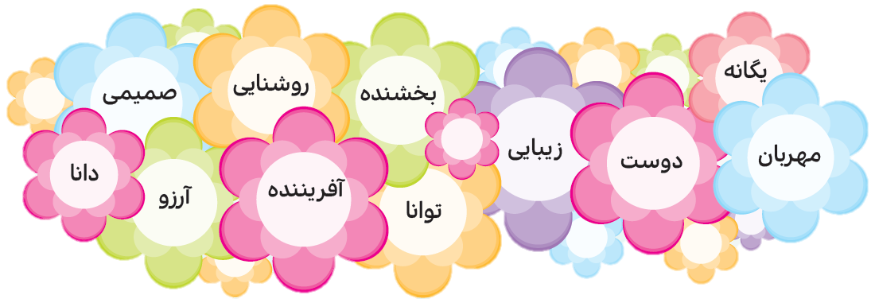

Slide 14
خدای من!
با مهربانی ات، سپیده ی صبح را نشان دادی
و با بزرگی ات، تاریکی شب را به روشنایی روز تبدیل ساختی
و از دل سنگ های سخت، آب های گوارا روان کردی
و از ابرها، آبی فراوان فرو فرستادی
و خورشید و ماه را چراغ درخشان قرار دادی.
صدایم را بشنو و دعایم را اجابت فرما!
ای مهربان ترین مهربانان!

Slide 15
با تشکر از معلم گرامی و توجه شما دوستان عزیز

